Slide 1

Kết nối website với CSDL
ThS. Trần Anh Dũng

Slide 2
Nội dung
Giới thiệu ADO.NET
Kiến trúc ADO.NET
Các lớp thư viện ADO.NET
.NET Data Provider
Connection
Command
DataReader
DataAdapter
DataSet
DataTable

Slide 3
Giới thiệu ADO.NET
ActiveX Data Object .NET
Công nghệ của Microsoft
Phát triển từ ADO
Cung cấp các đối tượng và hàm thư viện dùng để kết nối và xử lý trên cơ sở dữ liệu
ADO.NET
.NET Application

Slide 4
Sơ lược lịch sử phát triển
Native API
Open DataBase Connectivity
DB API
DB API
DB API
Application
Database
DB API
ODBC
Driver
DB API
ODBC API
Driver
DB API
Driver
Application
Database

Slide 5
Sơ lược lịch sử phát triển
OLEDB và ADO
ADO
OLE DB
Provider
Provider
Non-Relational Data
Provider
Provider
Application
ODBC
Driver
Driver
Driver
Relational Data
OLE: Object Linking and Embedding

Slide 6
Sơ lược lịch sử phát triển
ADO.NET
.NET Data Provider
ADO.NET
SQL Server
Oracle
OLE DB
OLE DB
Relational Data
Application
ODBC
ODBC
Non-Relational Data

Slide 7
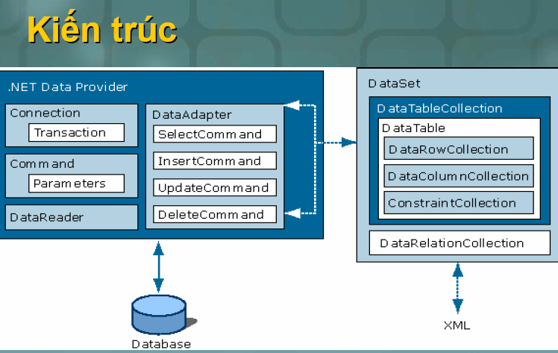
Kiến trúc ADO.NET
ADO.NET cung cấp hai thành phần để truy cập và thao tác với dữ liệu

Slide 8
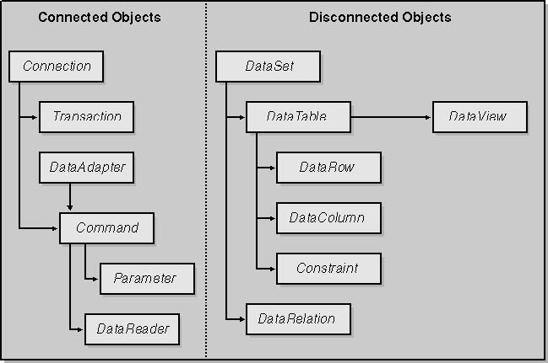
Kiến trúc ADO.NET
Cây phân cấp các đối tượng trong ADO.NET

Slide 9
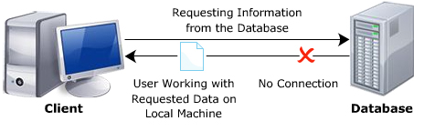
Kiến trúc ADO.NET
ADO.NET là một phần của .NET Framework
Thư viện lớp có chức năng xử lý dữ liệu trong ngôn ngữ MS.NET
Connected objects: Là những đối tượng giao tiếp trực tiếp với CSDL.
Disconnected objects: Cho phép các user làm việc với dữ liệu dạng offline (khi đã đóng kết nối CSDL)

Slide 10
ADO.NET vs. ADO
Đặc Điểm | ADO | ADO.NET
DL xử lý được đưa vào bộ nhớ dưới dạng | Recordset: tương đương 1 bảng dữ liệu trong database | Dataset: tương đương một database
Duyệt dữ liệu | Recordset chỉ cho phép duyệt tuần tự, từng dòng một. | Dataset: duyệt “tự do, ngẫu nhiên”, truy cập thẳng tới bảng, dòng ,cột mong muốn.
Dữ liệu ngắt kết nối | Recordset thiên về hướng kết nối, nên việc hỗ trợ ngắt kết nối không mạnh | Dataset hỗ trợ hoàn toàn ngắt kết nối
Trao đổi dữ liệu qua Internet | Khả năng trao đổi dữ liệu ADO qua Internet thường có nhiều hạn chế. Do dùng chuẩn COM | ADO.NET trao đổi dữ liệu qua Internet rất dễ dàng vì ADO.NET được thiết kế theo chuẩn XML, là chuẩn dữ liệu chính được sử dụng để trao đổi trên Internet.

Slide 11
Môi trường “connected”
Mỗi user có một kết nối cố định tới data source
Ưu điểm:
Môi trường được bảo vệ tốt
Kiểm soát được sự đồng bộ
Dữ liệu luôn được mới
Khuyết điểm:
Phải có một kết nối mạng cố định
Scalability

Slide 12
Môi trường “disconnected”
Một tập con của dữ liệu trung tâm được sao chép và bổ sung độc lập.
Ưu điểm:
Có thể làm việc bất cứ lúc nào, cũng như có thể kết nối bất kỳ vào Data Source
Cho phép user khác có thể kết nối
Nâng cao hiệu suất thực hiện của ứng dụng
Khuyết điểm:
Dữ liệu không được cập nhật một cách nhanh nhất
Sự tranh chấp có thể xuất hiện và phải giải quyết

Slide 13
Connected objects
Phần kết nối: Sử dụng khi kết nối CSDL và thao tác dữ liệu, phải thực hiện kết nối khi thao tác
Connection: Quản lý việc đóng mở DB
xxxConnection: SqlConnection, OleDbConnection
Command: Lệnh truy vấn, tương tác dữ liệu khi đang lập kết nối
xxxCommand: SqlCommand, OleDbCommand
DataReader: Đọc dữ liệu, chỉ xử lý 1 dòng dữ liệu tại một thời điểm
xxxDataReader: SqlDataReader, OleDbDataReader
DataAdapter: Cầu nối giữa DB và DataSet

Slide 14
Disconnected objects
Phần ngắt kết nối: Là DataSet
DataSet không quan tâm đến DB thuộc kiểu gì, và lấy dữ liệu từ DataAdapter để xử lý
DataSet xem như một DB trong bộ nhớ: bảng, quan hệ…
DataSet có các thành phần con như:
DataTable
DataRow, DataColumn
DataRelation
Các object nhóm: DataTableCollection, DataRowCollection, DataColumnCollection

Slide 15
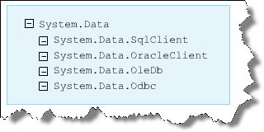
Các lớp thư viện ADO.NET
System.Data.OleDb: Access, Sql Server, Oracle
System.Data.SqlClient: SQL Server
System.Data.OracleClient: Oracle
Đặc điểm:
Cả ba thư viện về giao tiếp lập trình là giống nhau
Dùng thư viện SqlClient truy xuất SQL Server nhanh hơn OleDb
Tương tự OracleClient

Slide 16
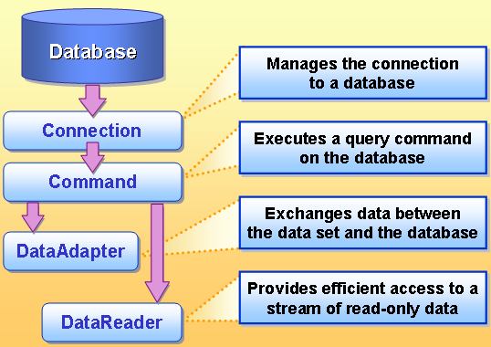
.NET Data Provider

Slide 17
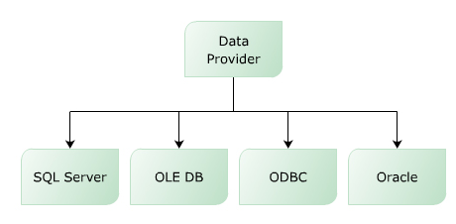
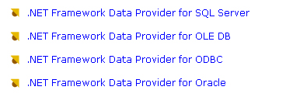
.NET Data Provider

Slide 18
NET Data Provider – Connection
Các đối tượng Connection tuân thủ IDbConnection interface.
ConnectionString: Loại Data Source cần kết nối.
Open(): Thiết lập kết nối đến Data Source.
Close(): Ngắt kết nối đến Data Source.
Connection
Application
Data Source

Slide 19
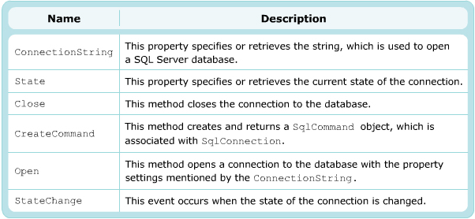
SqlConnection class
Lớp SqlConnection được dùng để kết nối đến database SQL Server
ConnectionString
State
Close
CreateCommand
Open
StateChange

Slide 20
SqlConnection class
SqlConnection cnn = new SqlConnection();
cnn.ConnectionString = “server=localhost; database=Northwind; user id=sa; password=sa”;
cnn.Open();
// Does something here.
cnn.Close();

Slide 21
NET Data Provider – Command
Hỗ trợ thực thi các câu lệnh SELECT, INSERT, DELETE, UPDATE,…
Cho phép gọi thực thi các stored procedure
011010011
011010011
Connection
Application
Command

Slide 22
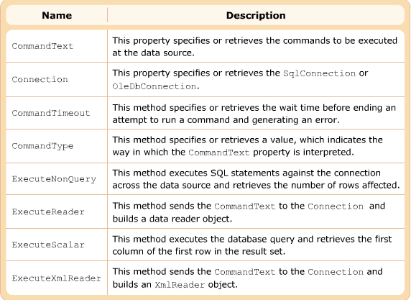
NET Data Provider – Command

Slide 23
NET Data Provider – Command
SQL Command
SqlConnection cnn = new SqlConnection();
cnn.ConnectionString = “server=dungta; database=Northwind; user id=sa; password=”;
SqlCommand cmd = new SqlCommand(“”,cnn);
cmd.CommandText =“Select COUNT(*) From Customers”;
cnn.Open();
int count = (int) cmd.ExecuteScalar();
cnn.Close();

Slide 24
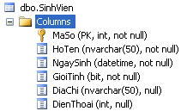
NET Data Provider – Command
SQL Command
SqlConnection conn = new SqlConnection();
conn.ConnectionString = “server=dungta; database=Northwind; user id=sa; password=”;
SqlCommand cmd = new SqlCommand();
cmd.CommandText =
"Insert into Sinhvien values(007,'Le Nam','1/1/1980',1,null,null)";
cmd.Connection = conn;
conn.Open();
cmd.ExecuteNonQuery();
conn.Close();

Slide 25
NET Data Provider – Command
Tham số hóa câu lệnh
Một vài giá trị trong câu lệnh chỉ biết khi thực hiện câu lệnh. Cần thực hiện câu lệnh nhiều lần với các giá trị khác nhau.
SQL Command - Param
…
cmd.CommandText = "Insert into Sinhvien values(@MS,@HT,@NS,@GT,@DC,@DT)";
cmd.Parameters.Add("@MS", SqlDbType.Int);
cmd.Parameters.Add("@HT", SqlDbType.NVarChar);
cmd.Parameters.Add("@NS",SqlDbType.DateTime);
cmd.Parameters.Add("@GT",SqlDbType.Bit);
cmd.Parameters.Add("@DC",SqlDbType.NVarChar);
cmd.Parameters.Add("@DT",SqlDbType.Int);
Câu lệnh được tham số hóa
Khai báo tham số

Slide 26
NET Data Provider – Command
Tham số hóa câu lệnh
Truyền các giá trị của tham số tương ứng
SQL Command - Param
…
cmd.Parameters["@MS"].Value = 999;
cmd.Parameters["@HT"].Value = “Tran Anh Dung";
cmd.Parameters["@NS"].Value = new DateTime(1978,12,4);
cmd.Parameters["@GT"].Value = 1;
cmd.Parameters["@DC"].Value = “Tan Binh";
cmd.Parameters["@DT"].Value = 5120791;
conn.Open();
int count = (int) cmd.ExecuteNonQuery();
aconn.Close();

Slide 27
NET Data Provider – DataReader
Đối tượng DataReader dùng để đọc một luồng dữ liệu từ database.
Cung cấp luồng dữ liệu forward-only và read-only
Read()
ExecuteReader()
DataReader
Connection
011010011
011010011
Application
Data Source
Command
BookID | BookName | Author
i | Book i | Author i

Slide 28
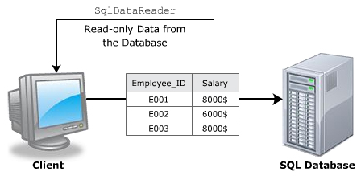
NET Data Provider – DataReader
Các đối tượng DataReader tuân thủ interface IDataReader.
HasRow: Cho biết câu truy vấn có trả về dữ liệu
Read(): Đọc một mẫu tin.
[i]: Truy xuất đến cột i trong mẫu tin đọc được.
Close(): Đóng DataReader.
Lưu ý:
Truy xuất tuần tự.
Không cập nhật dữ liệu.
Cơ chế kết nối.

Slide 29
DataReader – Ví dụ
DataReader
…
SqlCommand cmd = new SqlCommand("Select * From Sinhvien", conn);
SqlDataReader reader;
conn.Open();
reader = cmd.ExecuteReader();
while (reader.Read())
listBox1.Items.Add(reader["Hoten"]);
reader.Close();
conn.Close();

Slide 30
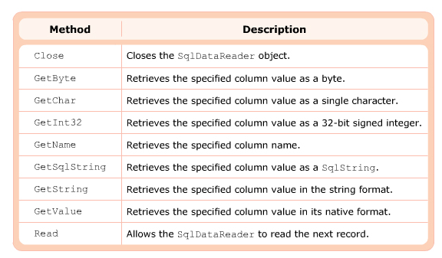
SqlDataReader

Slide 31
NET Data Provider – DataAdapter
Là cầu nối giữa DataSet và DataSource
DataSet
DataAdapter
Data Source
DataTable
Fill
SelectCommand
Update
UpdateCommand
DataAdapter
DataTable
Fill
SelectCommand
Update
UpdateCommand

Slide 32
NET Data Provider – DataAdapter
OleDbDataAdapter
SqlDataAdapter
OdbcDataAdapter
OracleDataAdapter
Thuộc tính & Phương thức
Fill(DataSet): Sử dụng SelectCommand lấy dữ liệu từ Data Source đổ vào Data Set
Update(DataSet): InsertCommand, UpdateCommand, DeleteCommand cập nhật dữ liệu trong DataSet vào DataSource

Slide 33
NET Data Provider – DataAdapter
SqlDataAdapter
SqlConnection cnn = new SqlConnection();
cnn.ConnectionString = “server=dungta; database=Northwind; user id=sa; password=”;
SqlDataAdapter adapter = new
SqlDataAdapter("Select * From Sinhvien", cnn);
DataSet ds = new DataSet();
adapter.Fill(ds);
// thao tác trên dataset
…
adapter.Update(ds);

Slide 34
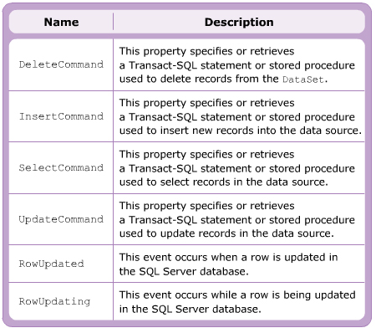
SqlDataAdapter
DeleteCommand
InsertCommand
SelectCommand
UpdateCommand
RowUpdate
RowUpdating
SqlDataAdapter dataAdapt = new SqlDataAdapter();
SqlCommand cmd = new SqlCommand(“Select * from authors” , con);
dataAdapt.SelectCommand = cmd ;
DataSet ds = new DataSet();
dataAdapt.Fill(ds);

Slide 35
DataSet
Có thể nói DataSet là cơ sở dữ liệu được lưu trữ trong bộ nhớ chính (in-memory database).
Cơ chế không kết nối
Nhờ đối tượng DataAdapter làm trung gian
Hỗ trợ đầy đủ đặc tính XML
Thao tác được với tất cả mô hình lưu trữ hiện tại: flat, relational, hierarchical
DataSet
Data Source

Slide 36
Các thành phần DataSet
DataSet
Tables
DataTable
DataColumn
Columns
DataRow
Rows
Relations
DataRelation

Slide 37
DataSet
Method | Description
AcceptChanges | Commits all the changes made to the DataSet
Clear | Removes all the rows of all tables in the DataSet
GetXml | Retrieves the XML representation of the stored data
Merge | Merges a particular DataSet, DataTable, or array of DataRow objects into the DataSet or DataTable
ReadXml | Reads XML schema and data into the DataSet
RejectChanges | Rejects all the changes made to the DataSet
WriteXml | Writes XML data or schema from the DataSet
DataSet can fetch data from a XML file
ReadXML(string path): Read XML file to DataSet
WriteXML(string path): Save the content DataSet to a XML file

Slide 38
DataSet vs. DataReader
DataSet | DataReader
Read/write access to data | Read-only
Includes multiple tables from different databases | Based on one SQL statement from one database
Disconnected | Connected
Bind to multiple controls | Bind to one control only
Forward and backward scanning of data | Forward-only
Slower access | Faster access
Supported by Visual Studio .NET tools | Manually coded

Slide 39
DataTable
DataTable thể hiện một bảng trong cơ sở dữ liệu.
Các thuộc tính và phương thức:
TableName: Tên bảng.
Columns: Danh sách các cột (DataColumn).
Rows: Danh sách các mẫu tin (DataRow).
PrimaryKey: Danh sách các cột làm khóa chính (DataColumn).
NewRow(): Tạo một mẫu tin mới.

Slide 40
DataColumn
DataColumn: Đại diện cho một cột trong bảng
ColumnName: Tên cột
DataType: Kiểu dữ liệu
DataTable
Column1 | Column2 | … | Column n

Slide 41
DataRow
DataRow: Đại diện cho mẫu tin trong bảng
RowState: Trạng thái của một row (Added, Modified, Deleted,…)
[i]: Truy xuất đến cột i
Delete(): Đánh dấu xóa mẫu tin
DataTable
Column1 | Column2 | … | Column n
abc | xyz |  | omt
… | … |  | …
… | … |  | …
Row

Slide 42
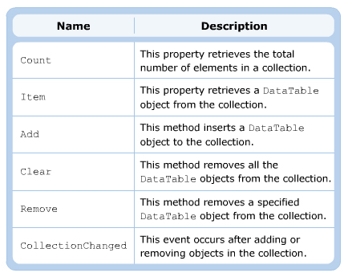
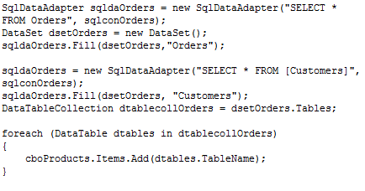
DataTableCollection
DataTableCollection là một tập các table trong DataSet

Slide 43
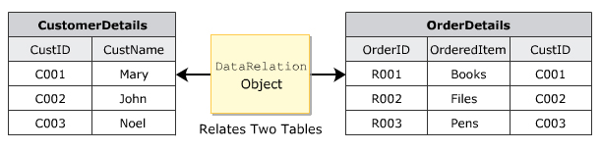
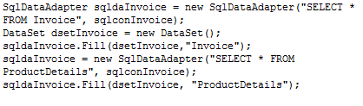
DataRelation
Dùng để thiết lập ràng buộc khóa chính, khóa ngoại.

Slide 44
DataSet – Ví dụ
DataSet – Update Row
string strConn = “server=dungta; database=StudentDB;uid=sa; pwd=";
string strCmd = "Select * From Sinhvien";
SqlDataAdapter da = new SqlDataAdapter(strCmd, strConn);
SqlCommandBuilder builder = new SqlCommandBuilder(da);
DataSet ds = new DataSet();
da.Fill(ds);
foreach (DataRow dr in ds.Tables[0].Rows)
dr["Ngaysinh"] = DateTime.Now;
da.Update(ds);

Slide 45
DataSet – Ví dụ
DataSet – Delete Row
…
SqlDataAdapter da = new SqlDataAdapter(strCmd, strConn);
SqlCommandBuilder builder = new SqlCommandBuilder(da);
DataSet ds = new DataSet();
da.Fill(ds);
DataTable table = ds.Tables[0];
DataRow[] rows = table.Select("Ngaysinh<'1/1/1980'");
foreach (DataRow r in rows)
r.Delete();
da.Update(ds);

Slide 46
Một số chuỗi kết nối
Kết nối với CSDL Access 2003:
String cnStr = "Provider = Microsoft.Jet.OLEDB.4.0; Data Source = DeAnCongTy.mdb";
Kết nối với CSDL Access 2007:
String cnStr = "Provider=Microsoft.ACE.OLEDB.12.0; Data Source=QLNS.accdb";
Kết nối với CSDL SQL Server:
String cnStr = "Server=localhost; database=Northwind; user id=sa; password=sa";

Slide 47
Ánh xạ đường dẫn
HttpContext.Current.Server.MapPath(StringPath)
Ánh xạ đường dẫn tương đối StringPath thành đường dẫn đến thư mục vật lý trên Server
Ví dụ: Giả sử tập tin aspx sử dụng hàm Server.MapPath được lưu tại D:\MyWebsite
 | Kết quả
Server.MapPath(“myDB.mdb”); | D:\MyWebsite\myDB.mdb
Server.MapPath(“Database/ myDB.mdb”); | D:\MyWebsite\Database\ myDB.mdb
Server.MapPath(“../myDB.mdb”); | D:\myDB.mdb

Slide 48
Cấu hình ConnectionString
// Web.Config
<configuration>
<connectionStrings>
<add name=“OleDbConnectionString"
connectionString=“Provider=Microsoft.Jet.OLEDB.4.0; Data Source=|DataDirectory|\DatabasePath" />
<add name=“SqlConnectionString"
connectionString="SQLOLEDB;Data Source=ServerName; Initial Catalog=DatabaseName; UserId=Username; Password=Password" />
</connectionStrings>
<system.web>
…
</system.web>
</configuration>
// WebForm.aspx.cs
using System.Web.Configuration;
string strConn = WebConfigurationManager.ConnectionStrings
[“SqlConnectionString“].ToString();
Notes:
Cấu hình ConnectionString trong Web.Config

Slide 49
Q & A

